Slide 1
¿Qué es OA?

Slide 2
INDIVIDUOS
Tercera tradición: El único requisit0 para ser miembro de CCA/OA es el deseo de dejar de comer en exceso compulsivamente.

Slide 3
Mesa de Concejales
Individuos
OA
SECTOR
PRIVADO
Individuos
Mesa de Concejales
Novena tradición : CCA/OA como tal, nunca debe ser organizada pero podemos crear de servicios o comités que sean directamente responsables ante aquéllos a quienes sirven

Slide 4
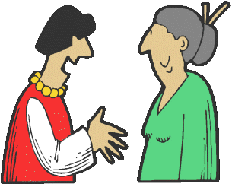
Quinta Tradición: Cada grupo tiene un solo objetivo,llevarle el mensaje a la persona que aún está sufriendo de comer en exceso compulsivamente.

Slide 5
Primera tradición : Nuestro bienestar común debe tener la preferencia, el restablecimiento personal depende de la unidad de CC/OA.
Intergrupos y cuerpos de servicio
Quinta tradición: Cada grupo tiene un solo objetivo: llevarle el mensaje a la persona que aún está sufriendo de
de comer en exceso compulsivamente.

Slide 6
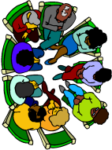
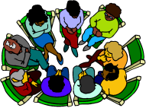
IG, MNS, LGBT
Región
Nivel Regional

Slide 7
Los 10 coordinadores de la región forman un comité

Slide 8
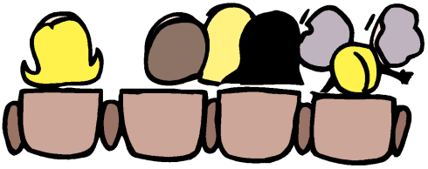
MVS
LGBT
IG
MNS
REGIONES
CONFERENCIA MUNDIAL DE SERVICIO

Slide 9
Individuos
OA
MESA DE CONCEJALES

Slide 10
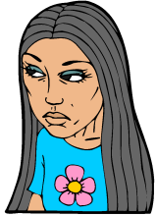
MESA DE CONCEJALES
10 concejales regionales
6 Servicio general de concejales
Comité Ejecutivo

Slide 11
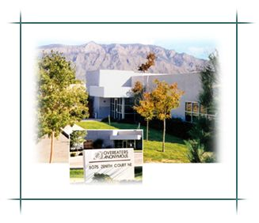
OFICINA MUNDIAL DE SERVICIO
EQUIPO DE LA OFICINA MUNDIAL DE SERVICIO

Slide 12
IG & MDS
Grupos
Diez
Regiones
OFICINA MUNDIAL DE
SERVICIO
CMS
MDC
CE

